Slide 1
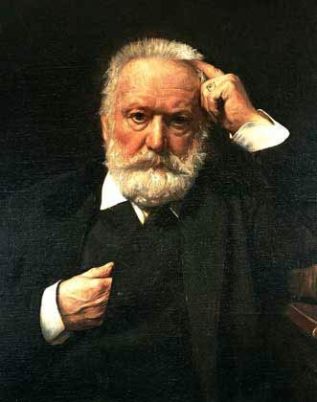
Виктор Гюго (1802 – 1885)

Slide 3
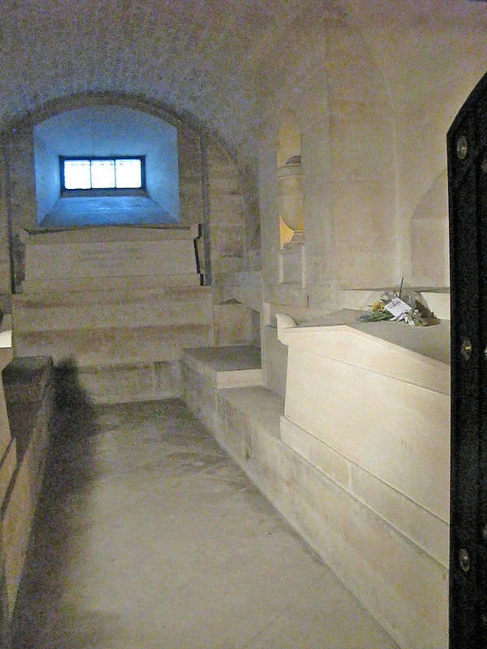

Slide 5
"Великие здания, как и высокие горы, - создания веков».
Виктор Гюго

Slide 6
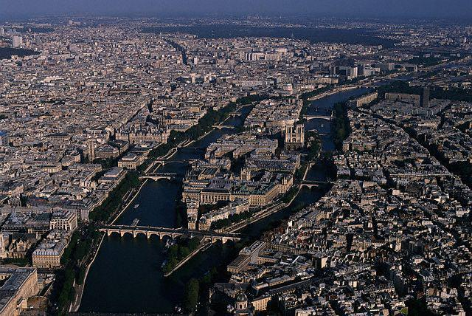
«Как известно, Париж возник на древнем острове Ситэ, имеющем форму колыбели…»

Slide 7
«В XV столетии Париж был разделен на три города, резко отличных друг от друга, независимых, обладавших каждый своей физиономией, своим специальным назначением, своими нравами, обычаями, привилегиями, своей историей: Ситэ, Университет и Город».

Slide 8
«…вряд ли в истории архитектуры найдется страница, прекраснее той, какою является фасад этого собора…»

Slide 10
